Slide 1
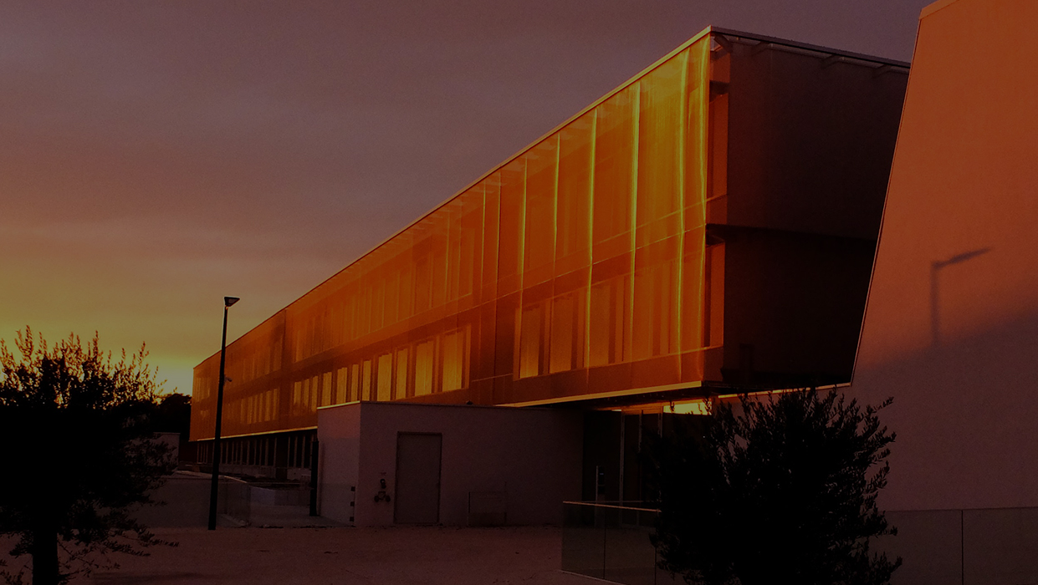
PRÉSENTATION SUIVI DE MI-STAGE
Laboratoire de Mécanique et d'Acoustique de Marseille (LMA)
Encadrants:
Régis Cottereau
Lucio De-Abreu-Correa
Date:7/11/2024-31/01/2025

Slide 2

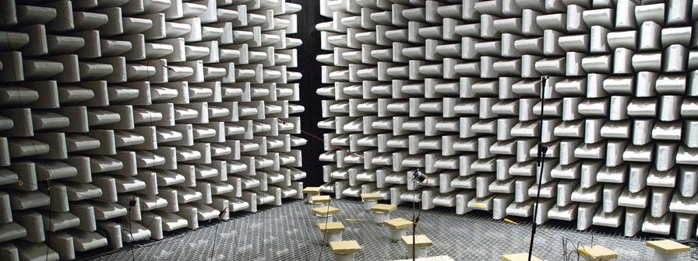
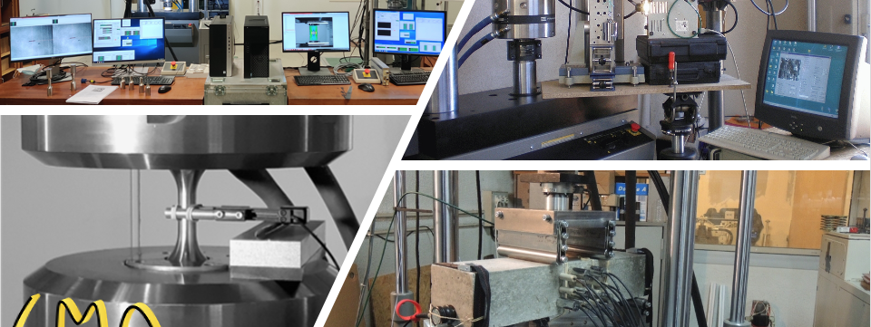
À propos du LMA
Le LMA est une unité mixte de recherche AMU-CNRS-Centrale Méditerranée.
Domaines de recherches : Mécanique du solide (structures, matériaux), Acoustique (propagation d'ondes dans des milieux complexes)
Infrastructures : Chambres anéchoïques et réverbérantes, banc d'essai, plateformes de calculs

Slide 3
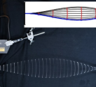
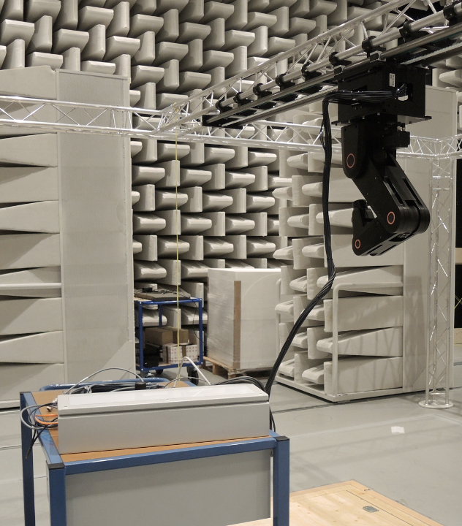
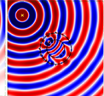
À propos du LMA
Matériaux et Structures
Son
Ondes et Imagerie

Slide 4
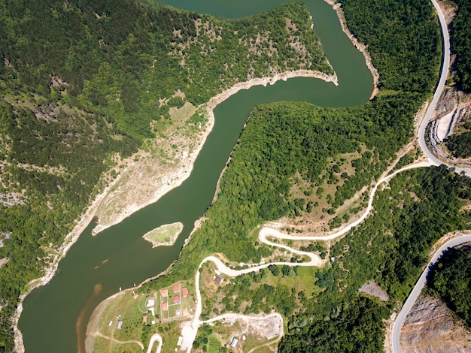
Mon Sujet
Thème : simulation numérique de propagation d'ondes, dans des géométries à des degrés de raffinements différents, tels que la simulation de tremblement de terre appliqué à la résistance de barrages.
Logiciels utilisés: GMSH, SEM3D

Slide 5
Mon sujet
Objectifs Principaux :
1- Produire un maillage de barrages hexaédrique respectant la topologie local (barrage de tsankov)
2- Effectuer les calculs grâce à l'algorithme SEM3D
3- Implémentation et étude (stabilités, complexité) d'autres méthodes numérique notamment SEM avec approche modifié dans un cas simple 1D pour conclure sur la stabilité dans des cas 3D

Slide 6
Déroulement
Aprentissage de GMSH
Maillage "générique"
Déformer le maillage pour inclure les données topographiques
Apprendre à utiliser le mésocentre
Générer
Avoir le maillage
Maillage héxaédrique
Lancement des calculs
Implémentation d'algos 1D
Lecture
Comparaison SEM ordre supérieur en temps
Conclusion sur la stabilité en fct de l'ordre

Slide 7

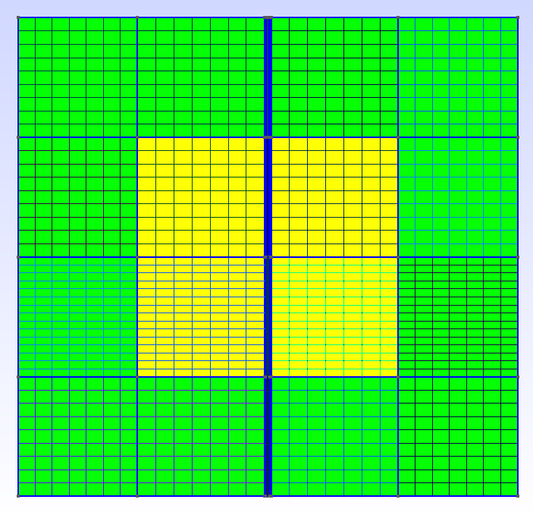
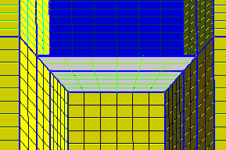

Travail Réalisé
Création du mailage "générique" héxaédrique
maillage
eau
Perfect Match Layers (PML)
Zone d'étude
CFL=c*Δt/Δh
Comme Δh alors Δt
Barrage

Slide 8
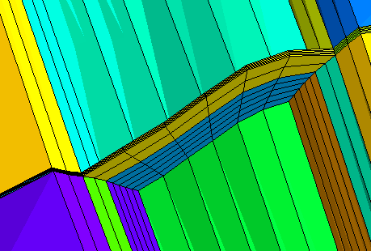
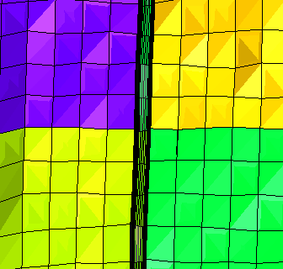

Travail Réalisé
Déformation des éléments pour inclure les données topographique local
Barrages déformés
PML déformés

Slide 9
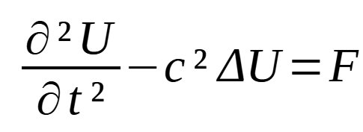
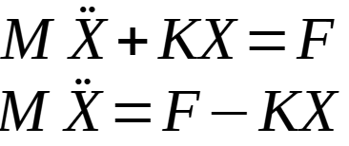
Mon Sujet
FEM/SEM
O(n²) pour FEM
Pas diagonale FEM
Produit KX
Matrice M
O(nlog(n)) pour SEM
Diagonale pour SEM

Slide 10
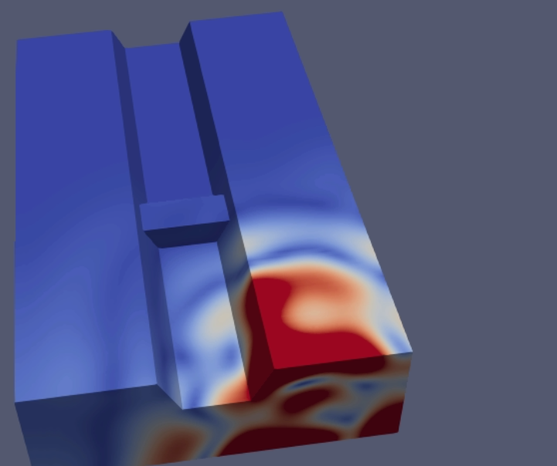
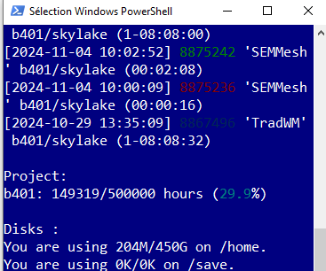

Travail Réalisé
Simulation
Connexion
231 843 Degrès de liberté
Dans un vrai calcul ≈10^12

Slide 11
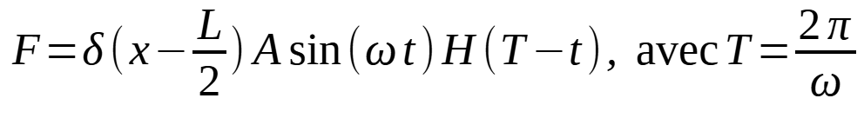
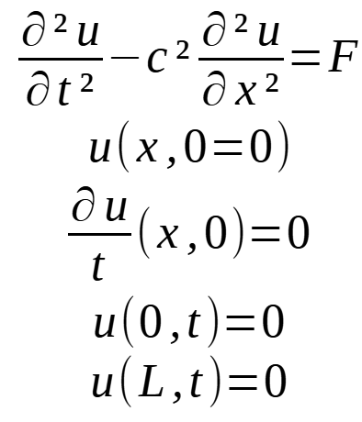
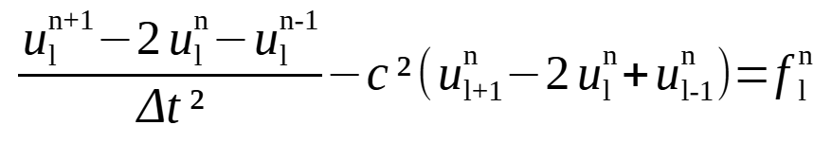
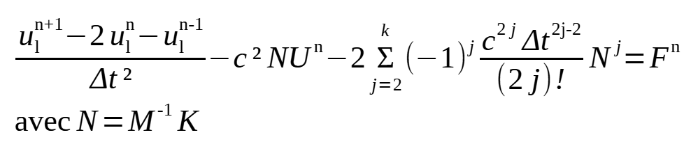
Travail Réalisé
Résolution d'un problème 1D avec différentes méthodes
FEM: Schéma d'ordre 2 en espace et en temps (saute-mouton)
SEM: Polyynôme d'aproximation d'ordre 2 schéma en temps d'odre 2k
Coef approche modiffié

Slide 12
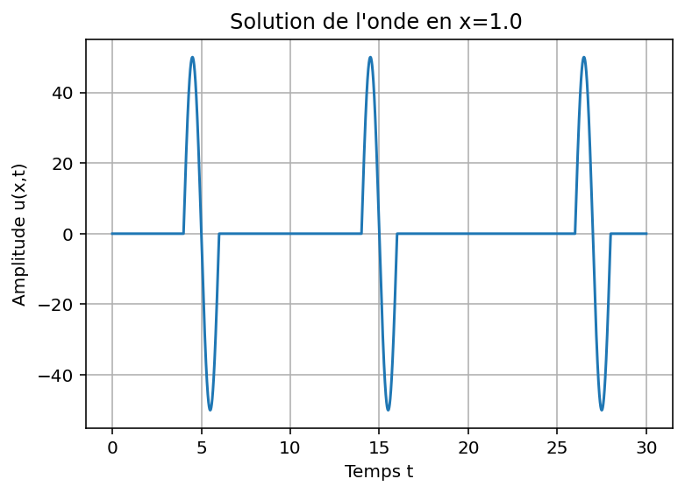
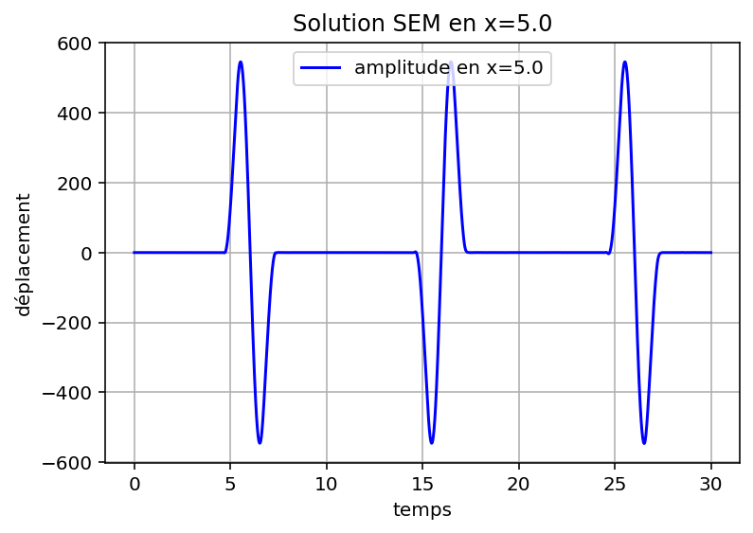
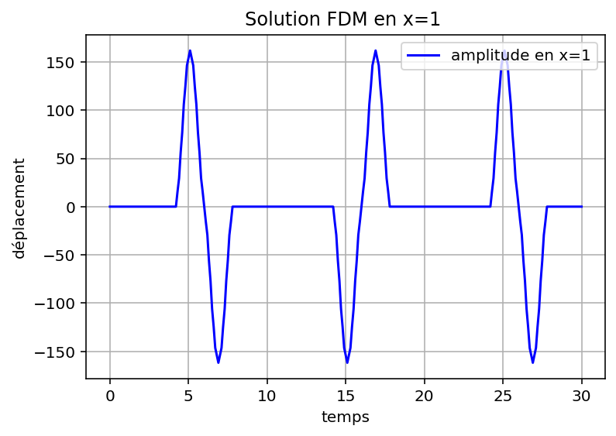
Travail Réalisé
Solution en un point

Slide 13
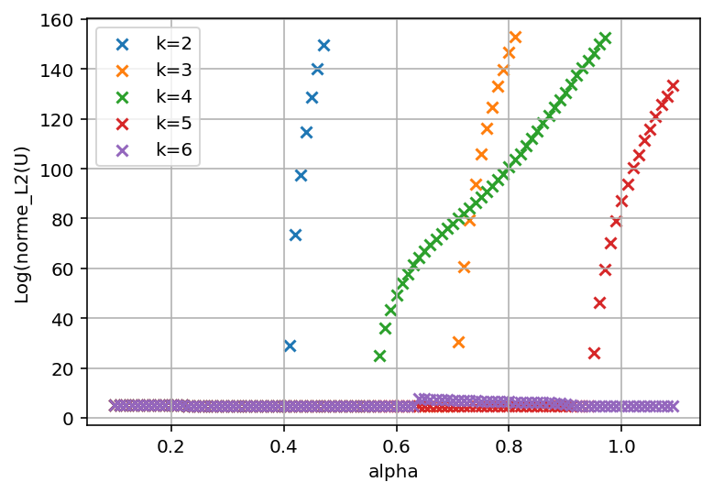
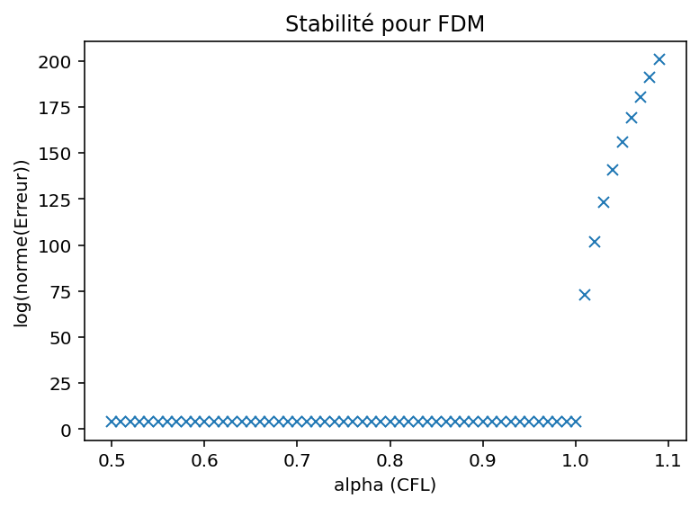
Travail Réalisé
ÉTUDE STABILITÉ
CFL=c*dt/dx=alpha

Slide 14
Étape future
Corriger SEM et FEM
Corriger le maillage avec la bonne topographie
Refaire les calculs pour une étude de stabilité

